Slide 1


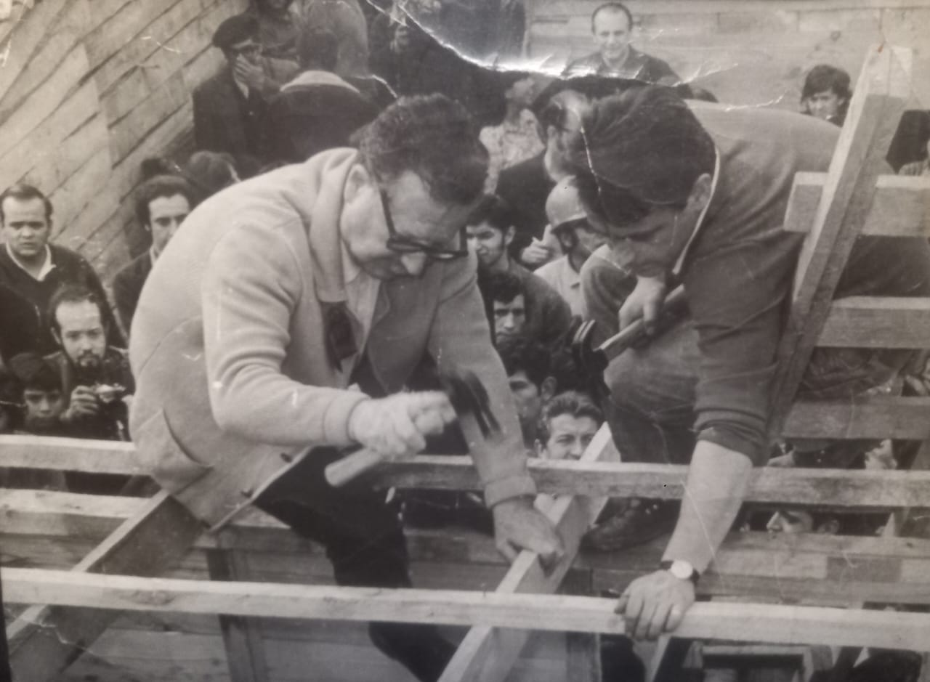


Hacia una reflexión sobre memoria material y reparación histórica
Daniella Jofré Poblete
daniella.jofre@uchile.cl

Slide 2

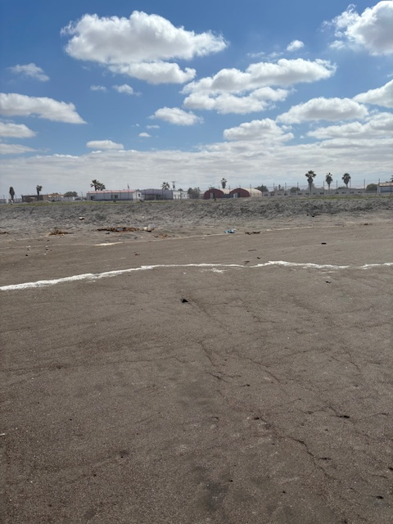
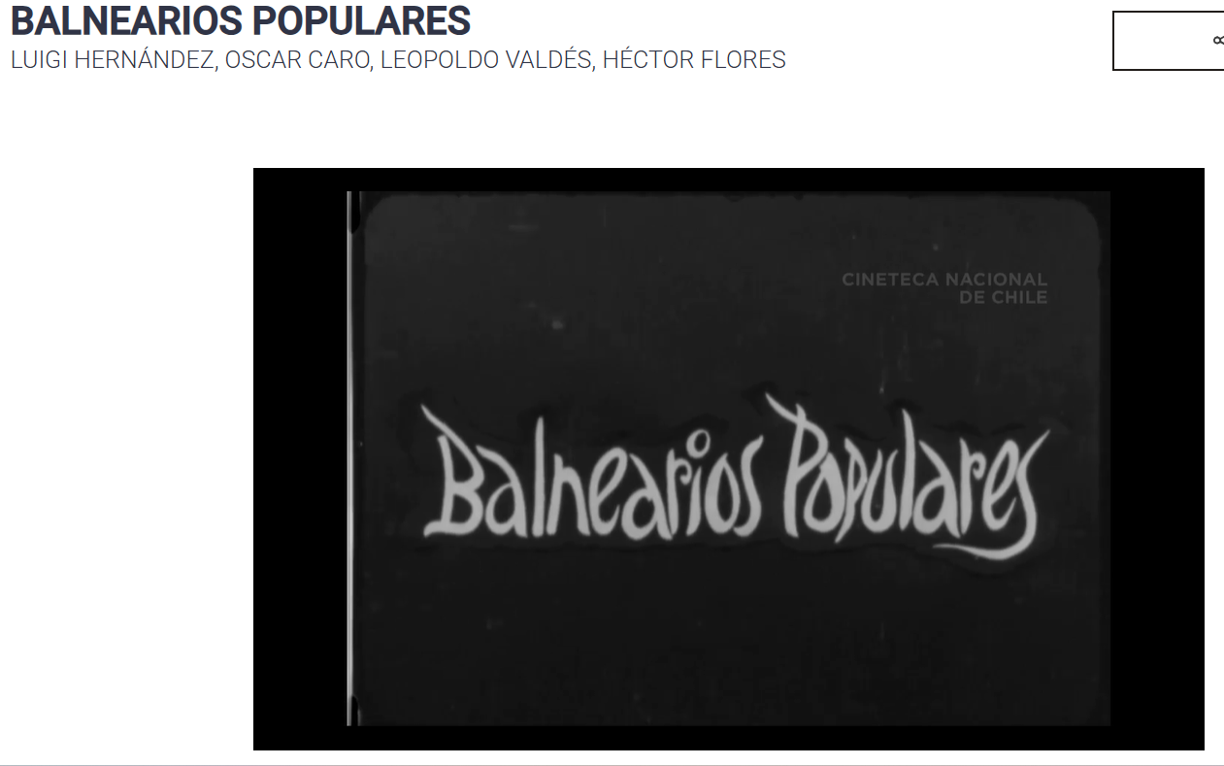
Introducción
Proceso de Declaratoria del Sitio de Memoria y Monumento Histórico Ex Balneario Popular Las Machas de Arica.
https://www.cclm.cl/cineteca-online/balnearios-populares/

Slide 3
Marco legal vigente en Chile
Ley 17.288 de Monumentos Nacionales
TITULO III. De los Monumentos Históricos
Artículo 9.°- Son Monumentos Históricos los lugares, ruinas, construcciones y objetos de propiedad fiscal, municipal o particular que por su calidad e interés histórico o artístico o por su antigüedad, sean declarados tales por decreto supremo, dictado a solicitud y previo acuerdo del Consejo.

Slide 4
Marco legal vigente en Chile
Ley 17.288 de Monumentos Nacionales
TITULO V. De los Monumentos Arqueológicos y Paleontológicos, de las Excavaciones e Investigaciones Científicas correspondientes.
Artículo 21.°- Por el solo ministerio de la ley, son Monumentos Arqueológicos de propiedad del Estado los lugares, ruinas, y yacimientos y piezas antropo-arqueológicas que existan sobre o bajo la superficie del territorio nacional.

Slide 5


Definiendo los Sitios de Memoria
Propuesta conceptual de orientación y directrices de trabajo, elaborada por la por la Mesa de Trabajo de Sitios de Memorias (2017)
En relación con el concepto “sitio de memorias” es necesario señalar que éste ha sido utilizado y legitimado por las organizaciones de derechos humanos para identificar los espacios recuperados y resignificados, donde se cometieron crímenes de lesa humanidad.
Los sitios de memorias han sido definidos como espacios físicos donde se cometieron graves violaciones a los derechos humanos, o donde se resistieron o enfrentaron esas violaciones, o que por algún motivo las víctimas, sus familiares o las comunidades los asocian con esos acontecimientos, y que son utilizados para recuperar, repensar y transmitir procesos traumáticos, y/o para homenajear y reparar a las víctimas (IPPDH – MERCOSUR, 2012).

Slide 6
Definiendo los Sitios de Memoria
Propuesta conceptual de orientación y directrices de trabajo elaborada por la por la Mesa de Trabajo de Sitios de Memorias (2017)
Otras categorías relacionadas, aparte de los Sitios de Memoria:
Lugares de Memoria: paisajes culturales, herencia patrimonial, etc.
Memoriales y Documentos Conmemorativos: placas, animitas, etc.
Objetos de Memoria: elementos materiales cotidianos, materialidad gráfica.
Material Documental: archivos, colecciones, etc.

Slide 7
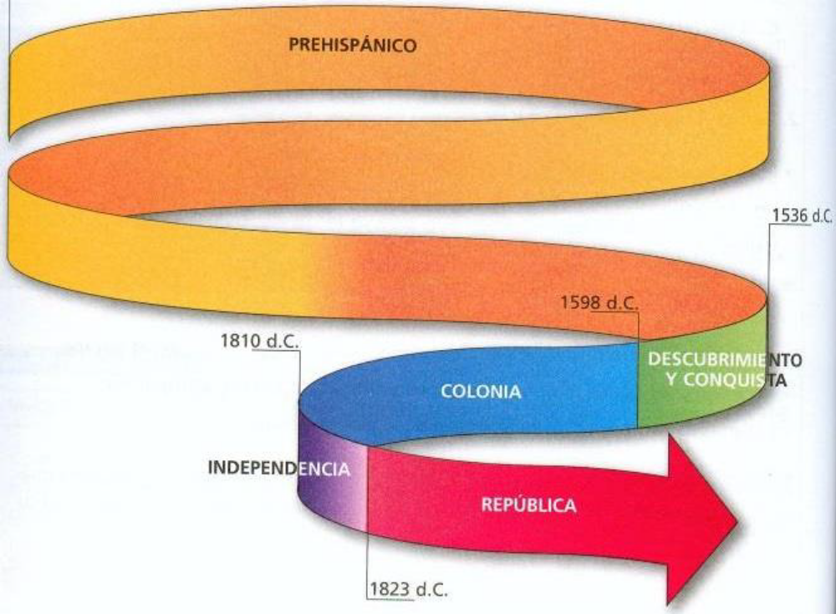
Aportes de la arqueología histórica
Según Orser (2000), la arqueología histórica es el estudio arqueológico de los aspectos materiales en términos históricos, culturales y sociales concretos, que dieron lugar a los sociedad moderna.
Entendiendo a la arqueología como una disciplina que se especializa en interpretar y comunicar el pasado a través del estudio de restos materiales de las sociedades humanas.

Slide 8
Memoria y reparación
Concluyendo con lo anterior, siguiendo a López (2009, 2010, 2013), los sitios de memorias pueden ser sometidos a diversos usos:
Como recurso para el conocimiento histórico en su condición de vestigio y testimonio.
Como espacio para la reparación simbólica.
Como recurso educativo y escenario para la crítica de las condiciones del presente, desde las memorias que le dan sentido al lugar.

Slide 9
Memoria y reparación
En síntesis, un sitio de memoria es un espacio donde se cometieron violaciones a los derechos humanos, que hoy son relevantes socialmente pues se encuentran asociados a una comunidad que lo reclama como testimonio de las injusticias y los crímenes del pasado, movilizando procesos de resignificación, reapropiación y recuperación de la memoria y finalmente reflexión crítica respecto del presente.
Se trata de un espacio vivido, dotado de sentidos y memorias múltiples que posee gran impacto sensorial y capacidad evocativa del pasado reciente.

Slide 10
Hacia una reflexión sobre memoria material y reparación histórica
Daniella Jofré Poblete
daniella.jofre@uchile.cl

